Slide 1
Tema 7 – Delegação Olímpica de Portugal - Tóquio 2020
Projeto AEDA (Parte 1)
Turma3_G6:
Diogo Nunes – up201808546
João Dossena – up201800174
Fábio Huang – up201806829

Slide 2
Descrição do problema
Objetivos: Desenvolver uma aplicação que deve:
Permitir as operações básicas CRUD (Create, Read, Update, Delete);
Utilizar classes e atributos adequados para representar as entidades envolvidas e relacioná-las da melhor forma;
Utilizar os conceitos de herança e polimorfismo;
Utilizar estruturas lineares (ex.: vetores) para gerir conjuntos;
Tratar convenientemente possíveis exceções;
Guardar informação em ficheiros para uso futuro;
Permitir listagens (totais ou parciais) e ordenações (definidas pelo utilizador);
Usar algoritmos de pesquisa e ordenação para o ponto acima;
Ter as classes implementadas devidamente documentadas, usando Doxygen.

Slide 3
Descrição da solução
Fizemos um programa com classes representando países, comitiva, pessoas (atleta e membro do staff), medalhas e exceções para gerir a comitiva portuguesa nos Jogos Olímpicos de Tóquio 2020. Para a comitiva e para as medalhas há funções para CRUD (Create, Read, Update, Delete), a fim de fazer possíveis alterações necessárias. Guardamos o vetor de pessoas em um ficheiro e o conteúdo das medalhas em outro.
Há funções com algoritmos de pesquisa e ordenação para que o usuário possa interagir com os dados da maneira que achar melhor. Por exemplo ordenar os atletas pelas suas posições no ranking ou pesquisar membros do staff pelos seus nomes.

Slide 4
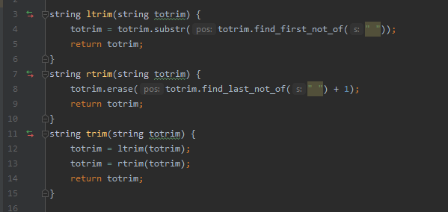
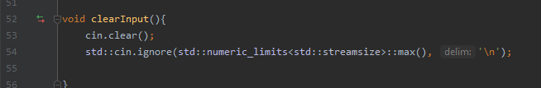
Identificação de algoritmos relevantes
Foram feitas funções úteis para manipulação de dados nos ficheiros e para limpeza do buffer do teclado (trim e clearInput), a fim de simplificar algumas linhas de código que seriam chamadas repetidas vezes.

Slide 5
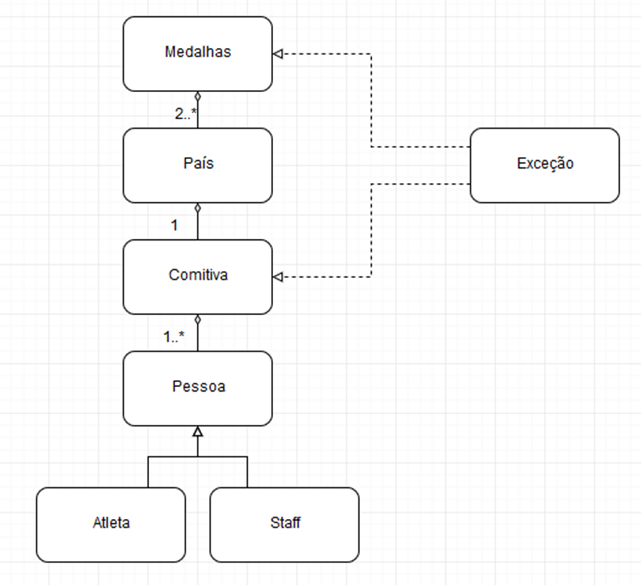
Diagrama de classes

Slide 6
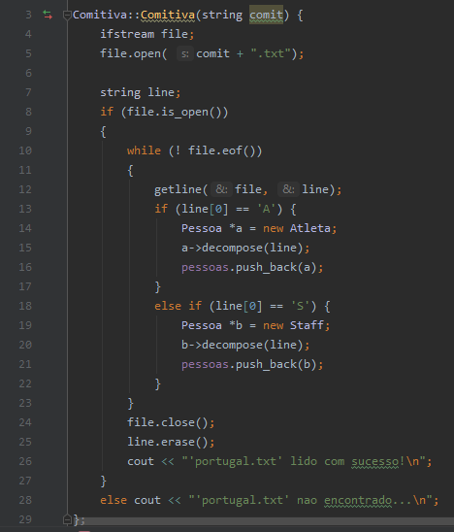
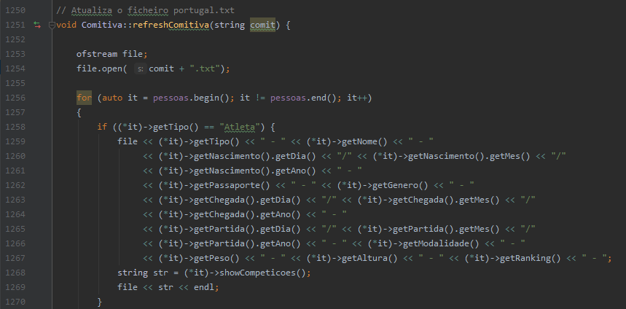
Estrutura de ficheiros
Função que, em caso de haver alterações no vetor “pessoas” desde o início do programa, atualiza o ficheiro com o nome dado pela string “comit”, guardando toda a informação desse vetor de novo no ficheiro inicial.
Função que lê a informação guardada no ficheiro com o nome dado pela string “comit”, e guarda-a num vetor “pessoas”, atributo da classe Comitiva.

Slide 7
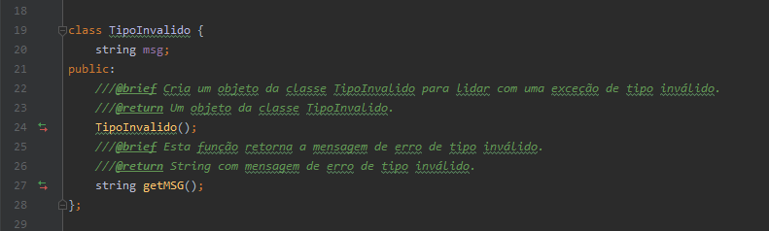
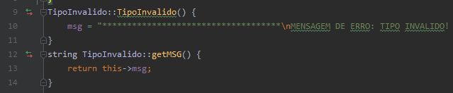
Tratamento de Exceções
O programa faz tratamento de exceções para os inputs do usuário, aceitando apenas tipos e valores válidos, e mostrando as respectivas mensagens de erro. Para isso, foram feitas diversas classes representando cada tipo de exceção.
Exceções implementadas:
NumeroInvalido, TipoInvalido, NoMoreMedalhas, NoSuchMedalhas, NoSuchCountry, NomeInexistente, DataNascimentoNaoEncontrado, PassaporteInexistente, PassaporteJaExistente, GeneroNaoEncontrado, ChegadaInexistente, PartidaInexistente, AnoInvalido, MesInvalido, DiaInvalido, DataInvalida, StringVazia e DataChegadaPartida.

Slide 8
Lista de funcionalidades implementadas
CRUD (Create, Read, Update, Delete):
aboutComitiva(): é um menu que permite, a partir dele, realizar as operações CRUD;
addPessoa(), addAtleta(), addStaff(): a função addPessoa() chama ou addAtleta() ou addStaff() consoante o utilizador pretender adicionar um atleta ou um elemento de staff;
editPessoa(): conforme o parâmetro e o nome da pessoa que o utilizador escolhe, esta função altera esse parâmetro dessa pessoa no vetor “pessoas”;
elimPessoa(): conforme o nome da pessoa que o utilizador escolhe, esta função elimina essa pessoa do vetor “pessoas”.

Slide 9
Lista de funcionalidades implementadas
Listagens:
void searchBy(): esta função pergunta ao utilizador por qual/quais parâmetros quer restringir os elementos da comitiva do vetor “pessoas”. Dados esses parâmetros, vai chamar outras funções:
searchByNome(), searchByNascimento(), …
que vão procurar no vetor todos os elementos que correspondem às restrições dadas pelo utilizador.

Slide 10
Lista de funcionalidades implementadas
Pesquisa:
void orderBy(): esta função pergunta ao utilizador por qual parâmetro quer que o vetor “pessoas” seja ordenado. Consoante esse parâmetro, vai chamar outras funções:
orderByNome(), orderByNascimento(), …
sendo apresentada uma lista de todos os nomes do vetor pela ordem pedida e com informação simplificada (para facilitar a leitura).

Slide 11
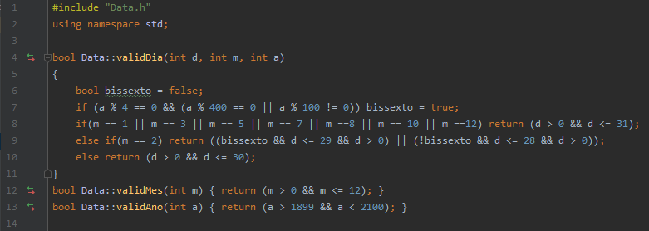
Destaque de funcionalidade
Função validData(int d, int m, int a): testa se uma dada data é válida, tendo em conta os dias (30 ou 31) de cada mês e o caso “especial” do mês de fevereiro (28 ou 29 dias, conforme o ano é ou não bissexto).

Slide 12
Principais dificuldades encontradas e esforço de cada elemento do grupo
Pensamos que a maior dificuldade tenha sido relacionar a classe Medalhas com as classes restantes no sentido de atribuir medalhas aos atletas do vetor de pessoas da classe Comitiva.
O trabalho foi dividido igualmente entre os membros do grupo para a criação das classes e respetivos métodos, documentação e implementação.

